Slide 1


Estado del arte del algoritmo “Hormiga” o “Ant”
Facultad de Ciencias de la Computación
Leticia Martinez Cazares
Erik de Jesús G. Arteaga
Marco Antonio Rojas

Slide 2
Índice.
Introducción
Modelo matemático
Código del modelo
Resultados
Conclusiones

Slide 3
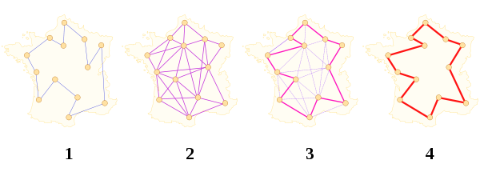
1. Introducción
TSP
Colorni,Dorigo,Maniezzo
1991-1992
VRP(Problema de ruteo de Vehículos)
Metaheurística
VRP-CVRP
VRPTW
VRP-MDVRP

Slide 4
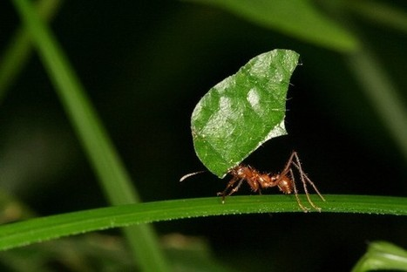
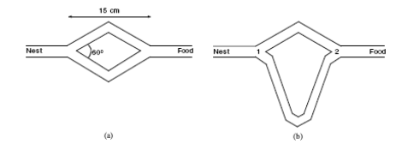
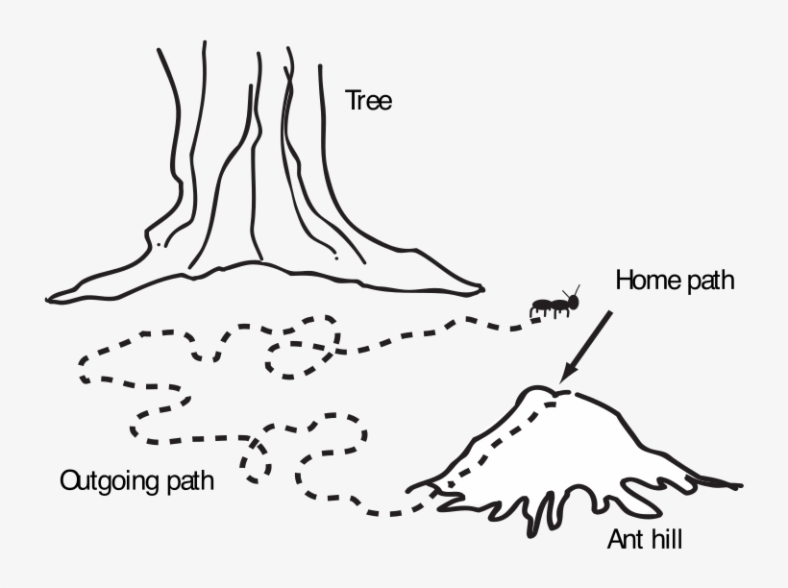
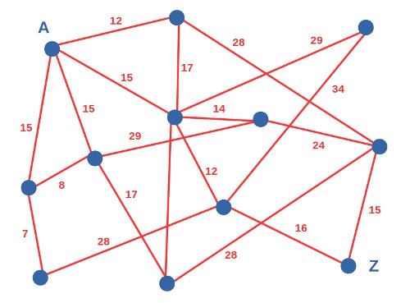
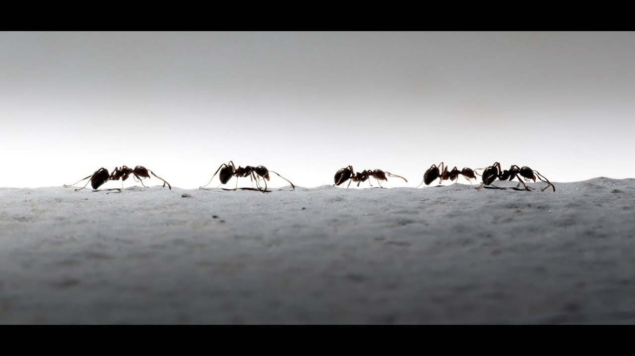

Slide 5
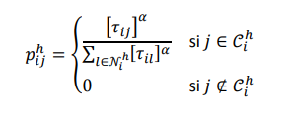
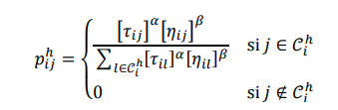
2.Modelo matemático
𝑝 = la probabilidad que la hormiga ℎ escoja el componente 𝑗 en la decisión 𝑖,
𝜏 =intensidad del rastro de feromonas en la opción 𝑗 de la decisión 𝑖.
𝛼 es un parámetro y 𝒞 es el conjunto de componentes que se pueden añadir en la decisión 𝑖 de la hormiga ℎ.
Donde 𝜂 es el parámetro con la información heurística del componente 𝑗 en la decisión 𝑖 y 𝛽 es un parámetro.

Slide 6




Evaporación del rastro de feromona
p=”parámetro de evaporación.”
Depósito de feromona
Formula para evaluar la calidad de la solución
Q es la constante y l es la longitud del camino de la solución encontrada por la hormiga h.
Finalmente, utilizando el valor de la feromona depositada en esta iteración, se actualiza el valor de feromona que se utilizará en la siguiente iteración del algoritmo

Slide 7
3.Código del modelo
ALgoritmo General
Inicialización de la feromona
Mientras (criterio_de_terminación_no_Satisfecho)
Para cada Hormiga
Generar Solución (usa Regla de Transición)(aporte local de feromona)
Fin para(Refinamiento de soluciones con búsqueda local)
Elegir mejor hormiga de la iteración y actualizar mejor hormiga global(en base a la bondad de la solución)
aporte global de feromona
Evaporación de feromona
Fin de mientras
Fin de Procedimiento

Slide 8
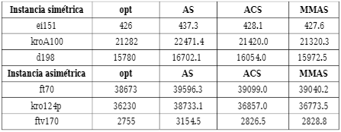
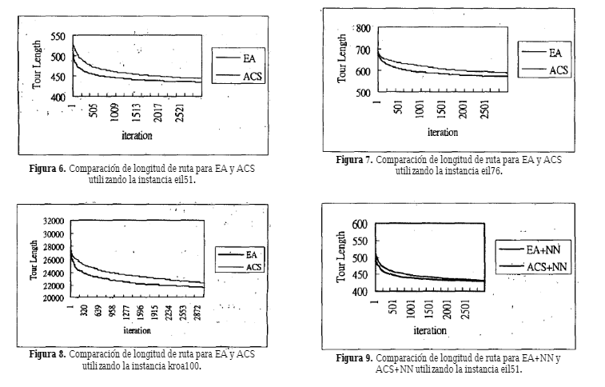
4.Resultados

Slide 9

5.Conclusiones

Slide 10
Referencias
Estado del arte de algoritmos basados en colonias de hormigas para la resolución del problema VRP/Dpto. de Administración de Empresas de la Universidad de Oviedo. Escuela Politécnica de Ingeniería de Gijón. Campus de Viesques, s/n, 33204 Gijón.
IMPLEMENTACIÓN DEL ALGORITMO DE LAS HORMIGAS MAX-MIN PARA LA SELECCIÓN DE RUTAS DE DISTRIBUCIÓN Universidad de las Ciencias Informáticas, Cuba, Carretera a San Antonio de los Baños, Km 2½, Maybel Diaz Capote. Hassán Lombera Rodriguez.
APLICACIÓN DEL ALGORITMO DE COLONIA DE HORMIGAS AL PROBLEMA DE RUTAS DE REPARTO CON DESTINOS MÓVILES ESCUELA TÉCNICA SUPERIOR DE INGENIERÍA. UNIVERSIDAD DE SEVILLA. INGENIERÍA INDUSTRIAL Autor: Jesús Vázquez Solís
Algoritmo genético y algoritmo de sistema de hormigas aplicados al problema del agente viajeroPor: Uriel Ervey Bernal Magallanes, Héctor José Puga Soberanes y Juan Adolfo Montesino Guerra http://reaxion.utleon.edu.mx/Art_Algoritmo_genetico_y_algoritmo_de_sistema_de_hormigas_aplicados_al_problema_del_agente_viajero.html
Aplicación de los algoritmos de hormigas para la resolución de un RALBP.

Slide 11
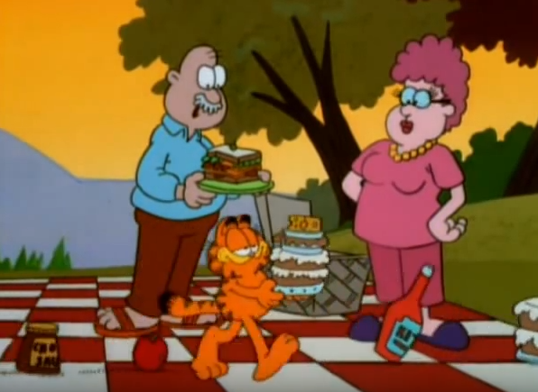
Gracias.

